Slide 1
第三章 时间与历法
§3.1 时 间
一.时间和时间计量
1.物质运动变化的序列和持续的性质，就是时间的本质。
2.时间有时刻和时段两重含义.
3. 时间是通过物质的运动形式来计量表达的。但在选择不同的物质运动形式来表达或计量时间的过程中，必须遵从的三个原则是：被时间计量所考察的物质运动必须具有——周期性、稳定性和可测性。

Slide 2
二、时间计量系统
恒星时：把恒星作为参考点，地球自转一周的时间为一个恒星日。
任何瞬间的恒星时，在数值上等于该瞬间上中天的恒星的赤经。目前天文界已人为规定春分点的时角就是恒星时 。
太阳时：以太阳在天穹上的位置来确定一日中的时间。它有视太阳时和平太阳时之分。
恒星时只包含地球自转的因素，是地球自转的真正周期；而太阳时既包括地球自转的因素，又包含地球公转的因素。
太阳时与恒星时差别

Slide 3
视时与平时的比较：
视时是可测的，但长度不等。
平时规定每日24时，由视时或恒星时推算得到的。
天文界定义：视时与平时之差，称为“时差”。（即：
时差=视时-平时）。时差有正有负，可大可小。
差别原因：这主要是人们定义的两个太阳（视太阳和平太阳）、两条路线（黄道与天赤道）、两种速度（变速和匀速）、同一周期（回归年）的缘故。
视时与平时的区别？

Slide 4
太阴时：以月球作为参考点，考察地球自转一周的时间。
原子时 ：由原子内部能级跃迁所发射或吸收的极为稳定的电磁波频率所建立的时间标准。
协调世界时 ：在时刻上和世界时保持一致（误差不超过±0.9秒），秒长以原子时的秒长为准的时间系统 。用“跳秒”办法解决。

Slide 5
三.时间换算
1. 地方恒星时,地方视太阳时和地方平太阳时的关系
视时-平时=时差
平时=视时-时差=(恒星时-太阳赤经+12h)-时差
2. 区时与时区以及日界线确定
为了时间使用的方便，国际上规定，以经线为界，把全球分为24个区，每区跨经度15°，各区把中央经线的地方时作为本区统一使用的标准时。这样的区，称为时区；这样的时间，称为区时。

Slide 6
3. 法定时（如：北京时间）和标准时（如：世界时）：某些国家和地区规定把某一时区的区时或某一经线的地方时作为全国、全地区统一使用的标准时，为法定时。中国以120°东经的地方平太阳时或东8区的区时作为法定时即：北京时间。规定以0°经线的平太阳时或0时区的区时为世界时。

Slide 7
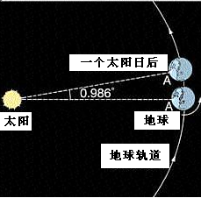
1 个 太 阳 日

Slide 8
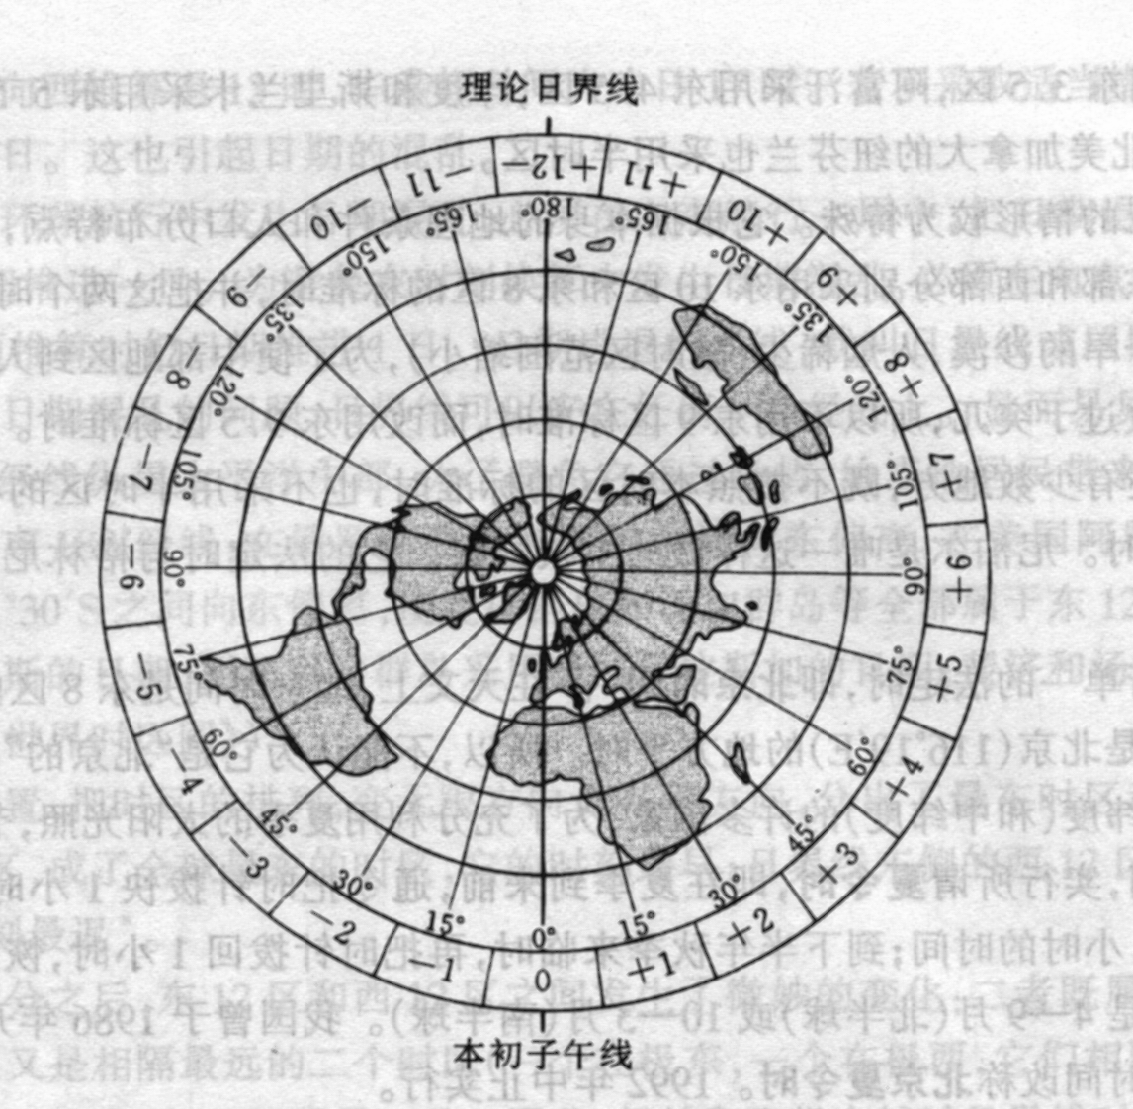
区时和时区示意

Slide 9
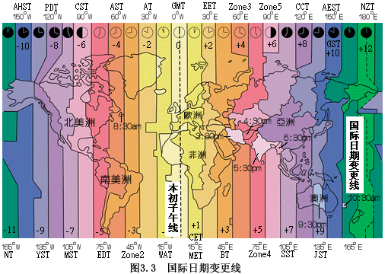
国际日期变更线

Slide 10
§3.2 历法
一、历法及制定历法的基本原则
历法就是推算日、月、年的时间长度和它们之间的关系或指安排年月日的法则称为历法。
二、 历法的种类
1．太阳历——以公历为例
2 . 太阴历——以回历为例
3．阴阳历——以中国夏历为例
阴历以朔望月考虑为主；阳历以回归年考虑为主；阴阳历是既考虑朔望月又考虑回归年。具体安排时，就要考虑置闰问题。
编历原则

Slide 11
三.主要历法的优缺点及历法的改革
1.主要历法特点及评价
阳历（现行公历，由儒略历到奥古斯都历再到格里历的演变）
优点: ①历年与回归年同步，故月序与季节匹配较好；②它的置闰为400年97闰或每4年一闰，世纪年份除尽400年是闰年。
缺点：①历月人为安排，天数有28、29、30、31天4种，大小月排列不规律；②四季长度不一有90、91和92天3种，上下半年也不相等；③岁首（元旦）没有天文意义；④每个月的星期参数不固定；⑤与月相变化天关，白白浪费了天赐的月相变化周期。
特点及评价

Slide 12
阴历
把朔望月（29.5306天）作为历月的长度，历年的长度：历月×12＝354.3671天,与回归年毫无关系。
阴历的历月，规定单数的月为30天，双数的月为29天，平均29.5天，并以新月始见为月首。12个月为一年，共354天然而12个朔望月的长度是354.3671天，比历年长0.3671天，30年共长11.013天。因此，阴历以每30年为一个置闰周期，安排在第2、5、7、10、13、16、18、21、24、26、29各年12月底，有闰日的年称为闰年，计355天。
例如：回历。但阴历的历年与回归年相差太大，累计到一定的时期会出现月序与季节颠倒的现象，所以缺陷明显。现在除了伊斯兰国家还保留以外，别的地方早已摈弃了。

Slide 13
阴阳历
阴阳历是年，月并重，力求把朔望月作为历月的长度，又用设置闰月的办法，力求把回归年作为历年长度的历法。
特点：优点是把两个天赐的周期都应用了，平均历月是月球公转周期，平均历年是地球公转周期。长期使用，对日、 地 、月三者的关系就不会生疏，看到月份，就可知道在这一年中月球已绕地球转了几圈，看到日期就可知道月相。缺点是平年与闰年有一个月的差值，日期与季节的对应关系有一个月的错动。当设置了二十四个节气，时令是可以掌握的。
例子：中国夏历就是一种阴阳历。
我国夏历与一般的阴阳历除有共同特点外，还有它独特的地方，表现在①强调逐年逐月推算，以月相定（以合朔为初一，以两朔间隔日数定大、小月）；以中气定月序（据所含中气定月序，无中气为闰月）。②二十四气与阴阳历并行使用，阴阳历用于日常记事；二十四气安排农事进程。③干支记法，60年循环。
我国夏历独特的地方

Slide 14
2.改历方案：
为了使历法更简明，使用更方便，许多人对现行公历提出了改革的呼吁。自1910年起国际上就开展关于改历问题的讨论，国际组织收到了200多个改历方案，其中引人注意的有“十二月世界历”和“十三月世界历”。
“十二月世界历”主要内容
把每年分为4季，每季3个月，其中1个大月，31天；2个小月，30天。 每季为91日，1年为364日，还有1—2日就作为国际新年假日（平年在12月末加1日，不算入月份内，闰年在6月末再加1日，也不计入月份内）。由于每星期为7日，每季91天正好是星期的倍数，所以，元旦和每季的季首都可以安排为星期日，星期和日期的对应关系也可以按季循环。

Slide 15
“十三月世界历”主要内容
把每年分13个月，每月4个星期，28日，计全年52个星期，364日，还有1～2日的新年假日。平年加1个假日，闰年加2个假日，都置于年末，不计入月份内，也不计入星期中。
这两个方案都是年年相同，永久不变，但它的缺点是存在着不计日序的日期，这样对记录社会活动和历史事件将带来很大麻烦。
世界历评价

Slide 16
四. 其它注意的问题
历法势必趋向统一。
现在改历已不是一个国家或几个国家的事情，而是全世界的 事情，这样的事情自然要国际组织来协调。
尽管现行的历法有诸多的缺点，但它还是通用的世界历法。

Slide 17
思考与练习题
1．何谓时间？
2．如何测时？常用的计时系统有哪些？试说明。
3．已知某地毕宿五（α=4h35m）正在上中天，当日太阳的赤经α⊙为21h51m44s，时差为-14m13s，求当时该地的平时。（参考答案：18h57m29s）
4.在成都某地（λ=104°05′E=6h56m20sE）5月6日用日晷测得视太阳时10h02m，求相应的地方平时及北京时间(时差为3m24s)。（参考答案：9h58m36s；11h02m16s）
5.已知东八区的区时为2000年1月13日8h，求西九区的区时？（参考答案：12日15h）
6.为什么要设立国际日期变更线？
7.简述我国及世界时间服务状况。
8.何谓历法？常用的历法有哪些？各有哪些特点？试举例说明。
9.现行阳历是如何演变的？
进一步讨论题：
1．人类对时间的认识以及如何把握时间。
2．我国传统的阴阳历——农历如何演变至今。
3．为什么说“历法改革是世界性的问题”

Slide 18
谢谢听讲
第三章结束

